Slide 1
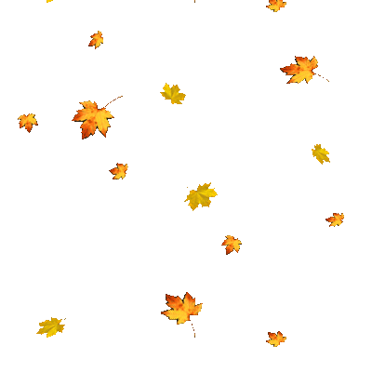
Осінь
Осінні зміни в природі

Slide 2
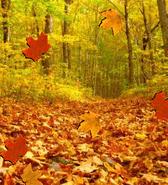
Сонечко не хоче
Землю зігрівати.
Листячко пожовкло,
Стало опадати.
Часто дощик ллється,
Птахи відлітають,
На городі та у полі
Врожаї збирають.
Відгадайте, діти,
Коли це буває?
Восени

Slide 3
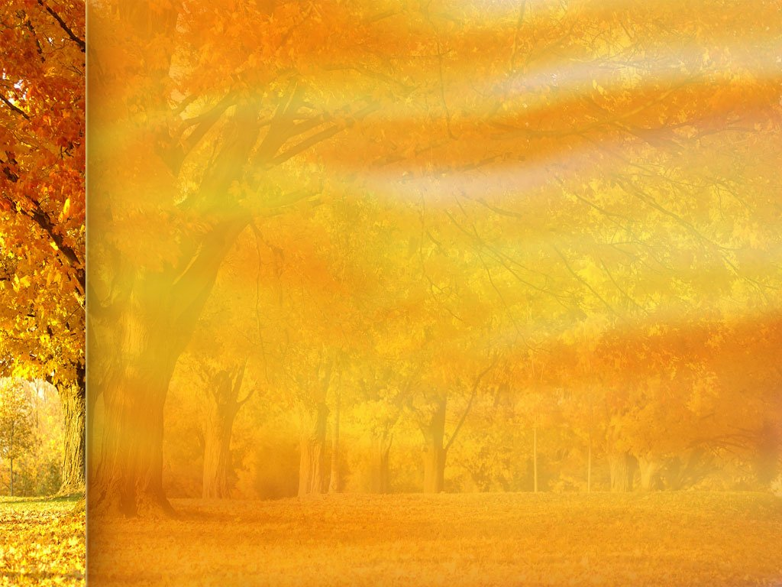
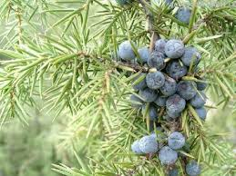
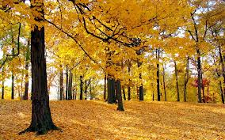
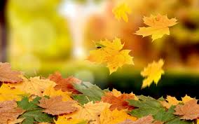
Осінні місяці
Вересень
Жовтень
Листопад

Slide 4
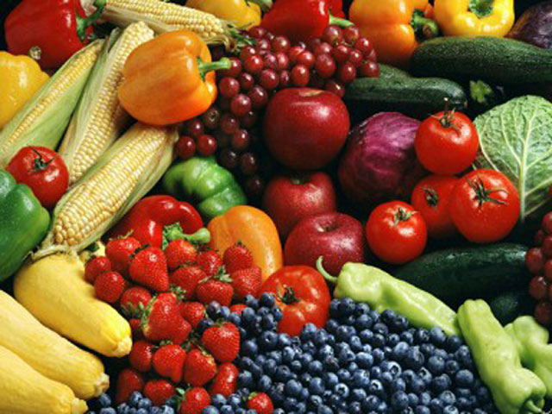
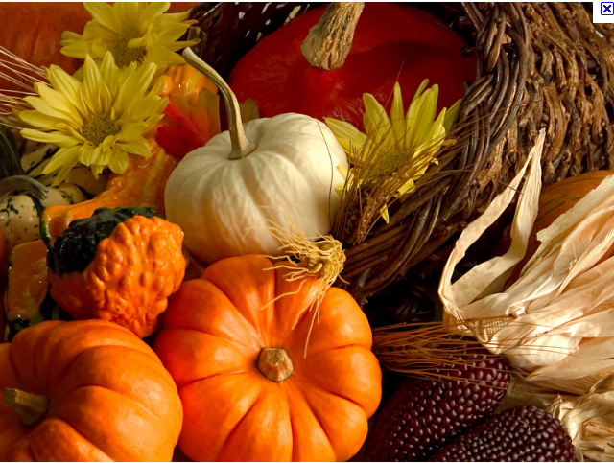
Звозить місяць цей в комори
Кавуни і помідори,
Спілих яблук, груш і слив
Цілі гори натрусив
І вантажить гарбузи
На машини і вози…

Slide 5
Вересень
Сонце світить, але менше гріє; дні ще теплі, а ночі прохолодніші, з першими заморозками;
небо частіше вкривають темні хмари, ідуть дощі; засріблилося в повітрі тонке павутиння.
Впали на землю жовті листочки з берези, клена, каштана,
багряні – з горобини, вишні, червоніють кетяги горобини, калини,
обважніла від ягід бузина, готуються до зими комахи, птахи та інші тварини.

Slide 6
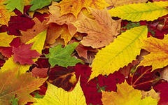
Чарівник прийшов у ліс,
Фарби, пензлики приніс
У діброві та садочку
Стали жовтими листочки пензлики приніс
У діброві та садочку
Стали жовтими листочки.

Slide 7
Жовтень
Сонце мерзлякувато ховається у кошлаті хмари;
сіється дрібний холодний, набридливий дощ; відійшло бабине літо.
Рясно опадає листя з дерев; комахи сховались у затишні місця;
стрижі, солов'ї, зозулі, ластівки, шпаки відлетіли у вирій;
готується до зимового сну їжачок, запасає корм білка

Slide 8
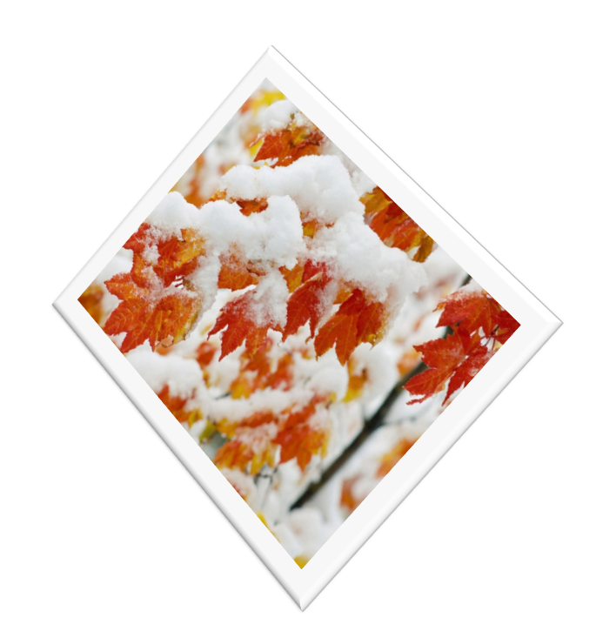
Каплі з неба, дахів, стріх,
Дощ холодний, перший сніг,
Почорнів без листя сад
Що за місяць?

Slide 9
Листопад
Дедалі менше сонячних днів; настає час перших морозів,
особливо вони міцніють темної ночі; устеляє все довкола перший сніжок,
земля під ним поринає в сон, відпочиває.
Відлітають у вирій останні пташині зграї.

Slide 10
Сезонні зміни в неживій природі
Дні стають довшими, а ночі коротшими;
Сонце не піднімається високо, тому менше прогріває землю;
Жовтіє і опадає листя дерев;
Частішають вранішні тумани;
Іде дрібний дощ, іноді з снігом;
Приходять перші заморозки

Slide 11
Дні стають довшими, а ночі коротшими,
сонце не піднімається високо, тому менше прогріває землю, а отже
похолоднішало

Slide 12

Жовтіє і опадає листя дерев –
листопад

Slide 13
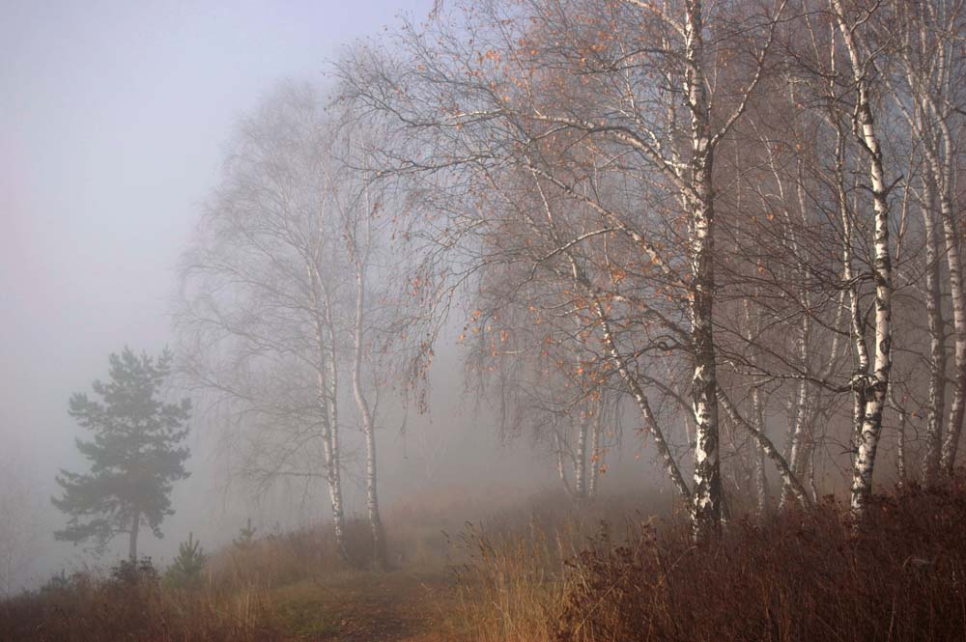
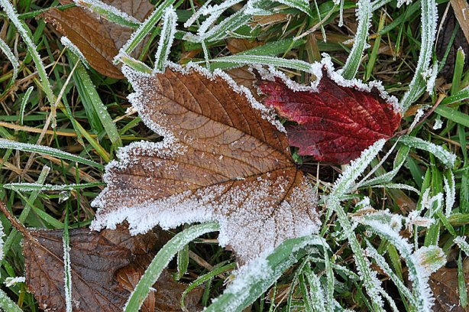
Частішають вранішні тумани, осідає іній

Slide 14
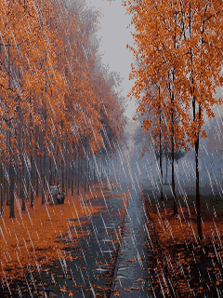
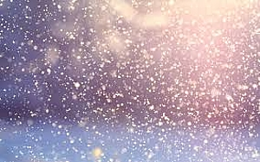
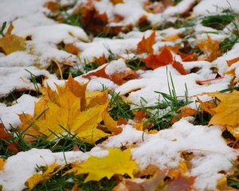
Іде дрібний дощ, іноді з снігом

Slide 15
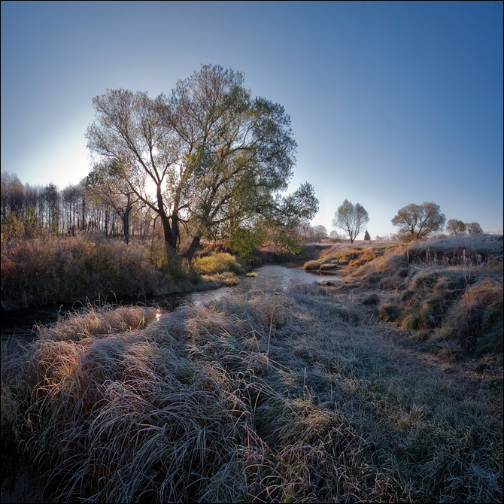
Приходять перші заморозки

Slide 16
Рослини восени
Ранньої осені цвіте багато рослин;
Більшість рослин достигають восени і утворюють насіння, йде збір урожаю та насіння;
У вологій підстилці можна знайти різноманітні гриби;
Листя дерев жовтіє та опадає;
Безліч кущів прикрашені яскравими ягодами та іншими плодами

Slide 17
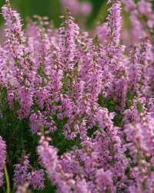
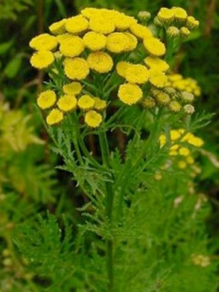
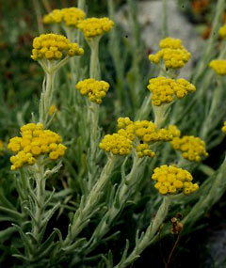
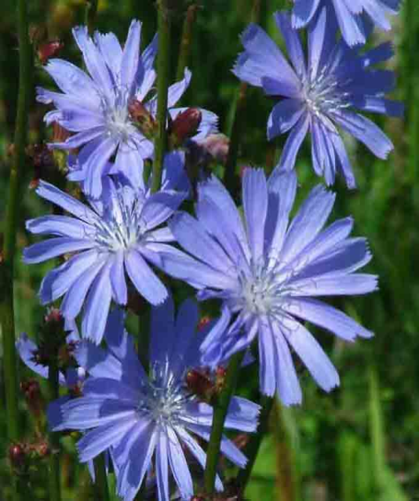
Ранньої осені цвіте багато рослин:
верес
пижмо
цмин
цикорій

Slide 18
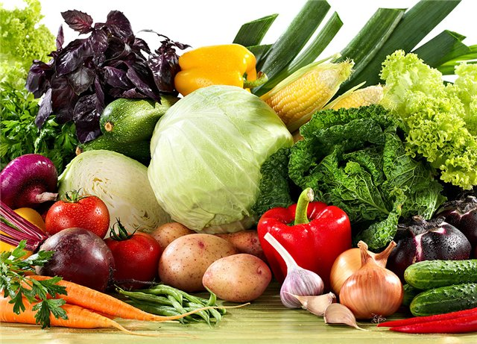
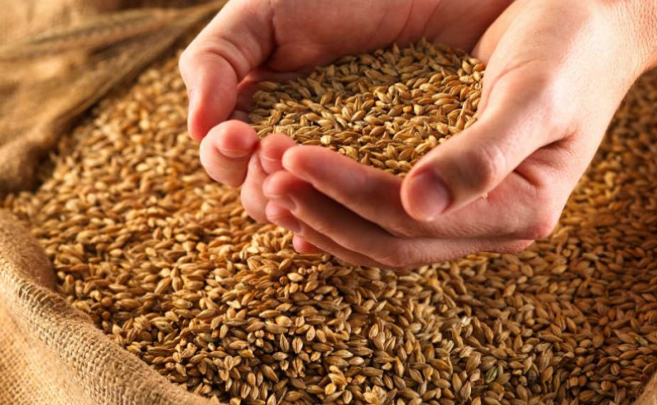
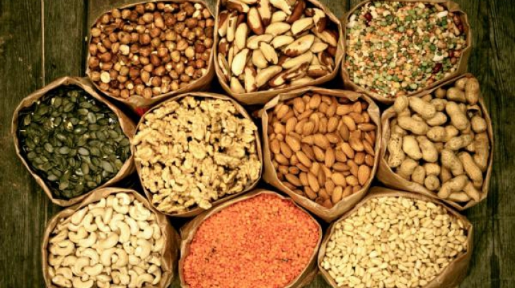
Більшість рослин достигають восени і утворюють насіння, йде збір урожаю та насіння

Slide 19
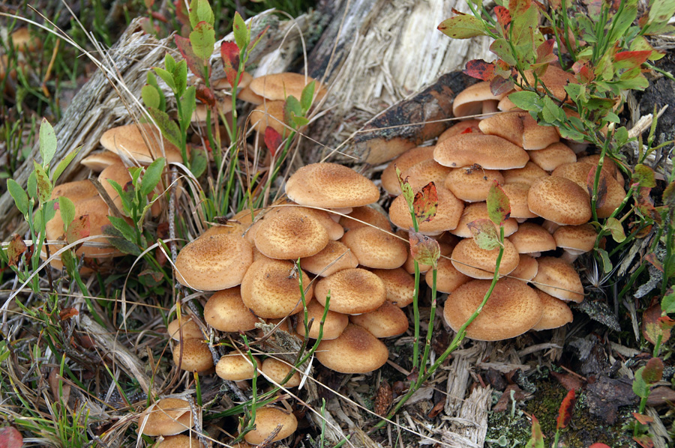
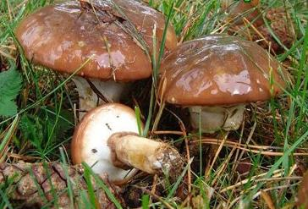
У вологій підстилці можна знайти різноманітні гриби:
опеньки
маслюки

Slide 20
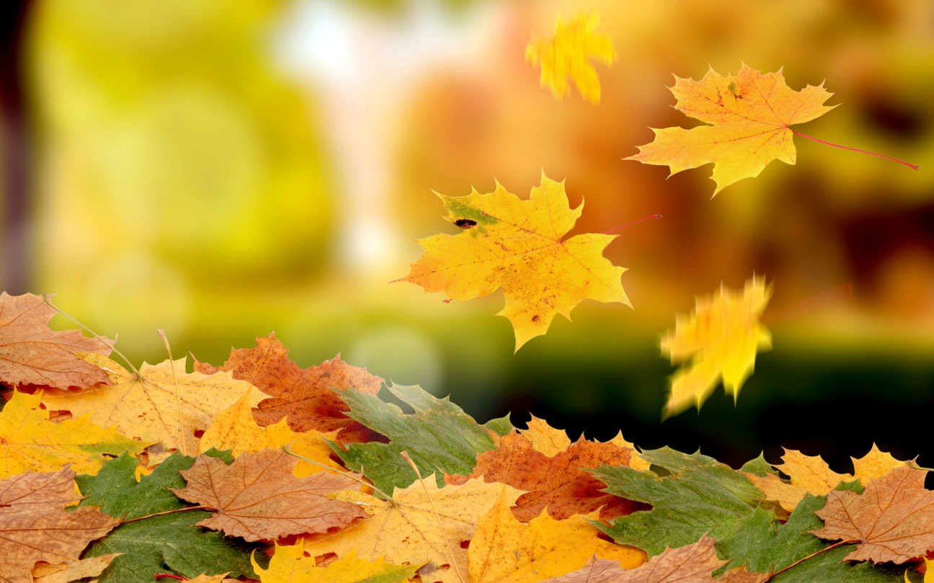
Листя дерев жовтіє та опадає

Slide 21
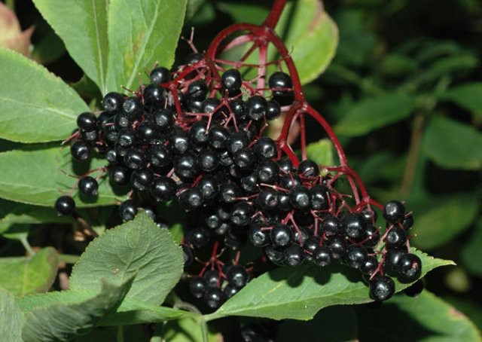
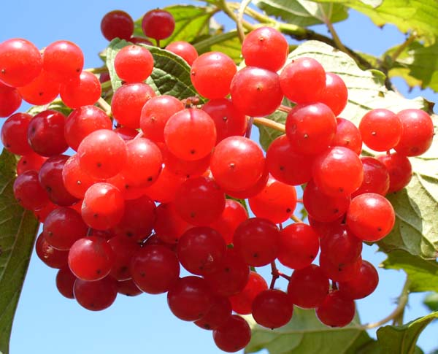
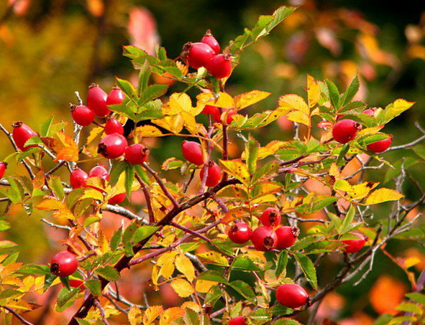
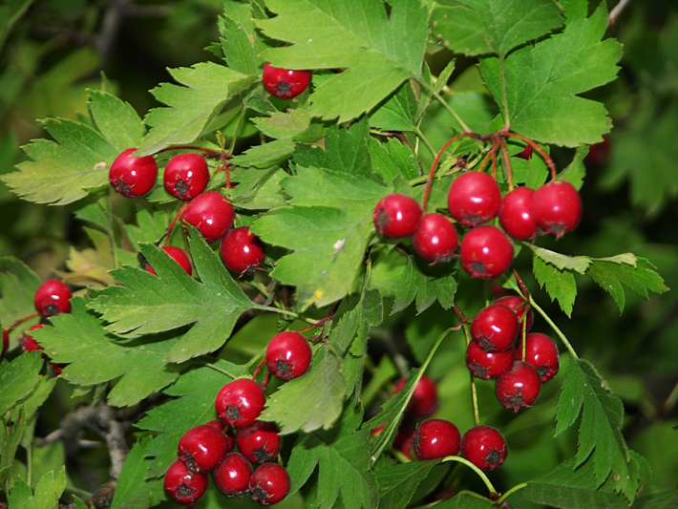
Безліч кущів прикрашені яскравими ягодами та іншими плодами
бузина
калина
шипшина
глід

Slide 22
Життя тварин восени
Зима для тварин найважча пора року. З-під снігу вони не можуть добути вдосталь корму, мерзнуть, застуджуються. Тому осінь – це час підготовки до зими.

Slide 23
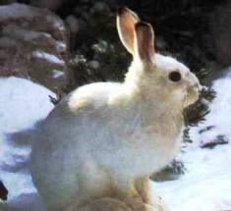
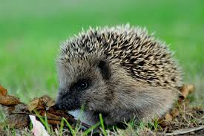
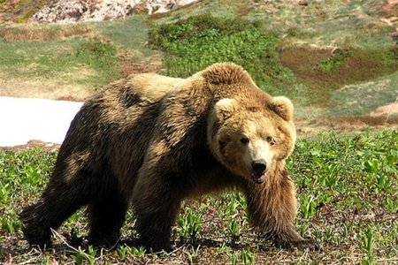
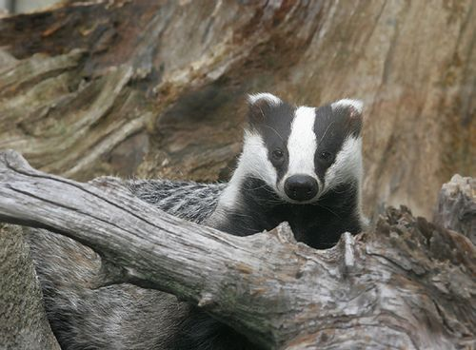
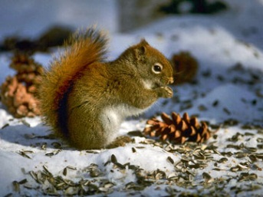
Звірі
Готуючись до зими, звірі міняють своє літнє хутро
на зимове — густіше й пухнастіше. Ласка, горностай, заєць-біляк «переодягаються» в білу шубу, в ній вони майже непомітні на білому снігу.
Деякі звірі під кінець осені впадають в сплячку. Для того, щоб проспати цілу зиму, восени тварини мусять добре запастися жиром. І витрачають його потім дуже економно.
Деякі звірі роблять запаси корму. Наприклад. Білка збирає горіхи, жолуді, сушить гриби.

Slide 24
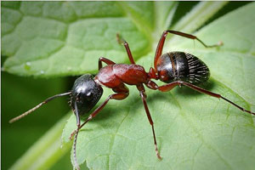
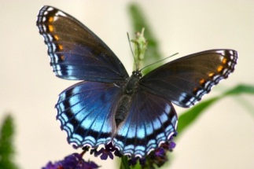
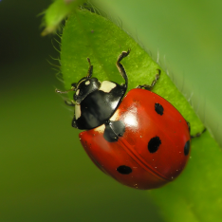
Комахи
Ранньої осені більшість комах ведуть активний спосіб життя, та з настанням холодів більшість з них ховаються.
Мурашки ховаються в глибоких підземних коморах, збиваються у великий клубок і нерухомо чекають на весну.
Білан капустяний у вигляді лялечки прикріплюється до дерева, стіни будинку чи паркана. Метелики кропив’янка, лимонниця восени забиваються в дупла, під кору дерев, ховаються на горищах. Сидять там ледь живі, згорнувши крильця в очікуванні тепла.
Жук-сонечко шукає місце для зимівлі під корою пеньків, ховається в моху, під опалим листям.

Slide 25
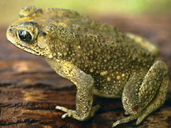
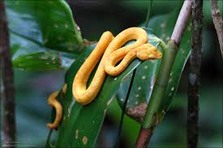
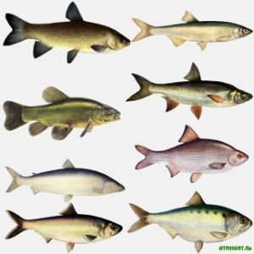
Риби і земноводні
Жаби і змії залягають спати в глибокі зимувальні ями на дні водойм
Риби опускаються на дно водойм і, зарившись у мул, перезимовують

Slide 26
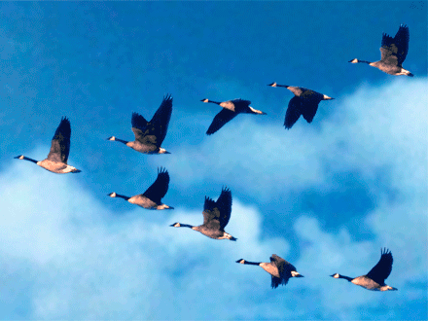
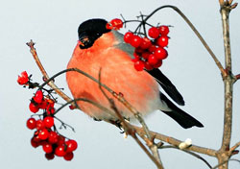
Птахи
Перелітні птахи помічають: що ближче до осені, то коротші дні. Це й слугує їм сигналом - час у дорогу. Спочатку відлітають птахи, які живляться комахами, - солов’ї, ластівки, стрижі. Пізніше відлітають птахи, які живляться рослинною їжею: дрозди, перепілки й ті, що живуть на водоймах, - качки, гуси, лебеді. До кінця жовтня нас покидають усі перелітні птахи.
У листопаді в наших лісах з’являються зимові пернаті гості - снігурі, чечітки, омелюхи.
Осілі птахи - сороки, горобці, сизі голуби, ворони - залишають ліси та поля і переселяються ближче до помешкань людей, де можуть краще прогодуватися.

Slide 27

Осінній дощик дрібно плаче,
І листячко жовтогаряче
З дерев поволі опадає,
Лиш клен рудий горить-палає.
Дарує нам барвиста осінь
Буяння фарб і неба просинь:
Ранкові прохолодні роси,
Верби старої жовті коси,
Багрянець лісу світанковий,
Пташиний щебет загадковий
І павутиння візерунки —
Це щедрі осені дарунки.

